Slide 1

Ассортиментное предложение
«КРЕПКИЙ АЛКОГОЛЬ»
Россия, г.Москва, ООО «ВЕЛЬД-21»
2020 г.

Slide 2



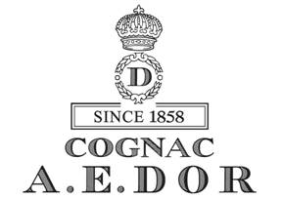
















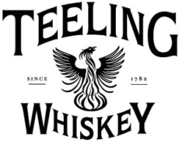









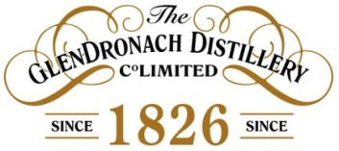

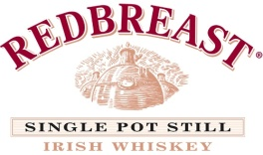







Эксклюзивные партнеры
Коньяк Арманьяк Кальвадос Ром
Виски
Абсент Граппа Водка Джин

Slide 3

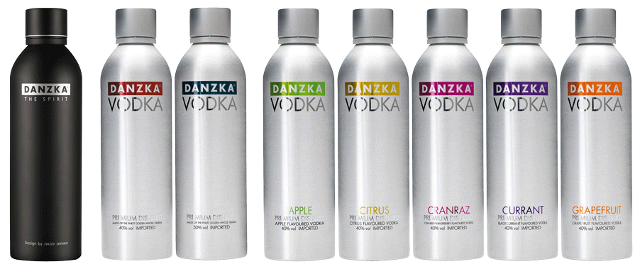
Водка DANZKA
ОБЩАЯ ИНФОРМАЦИЯ
Владелец бренда с 2013 года – компания Waldemar Behn GMbH, немецкая компания с долгими традициями дистилляции и работы в индустрии напитков в целом.
«DANZKA Vodka» – бренд, рожденный в Копенгагене, известный своей уникальной функциональной алюминиевой бутылкой, которая быстро охлаждается, очень легкая на вес и при этом ее невозможно разбить. Бренд работал с такими датскими дизайнерами как Johannes Torpe и Jacob Jensen Design для разработки бутылки, логотипа и идентичности бренда в целом.
Водка «DANZKA» продается по всему миру, в основном в магазинах Duty Free.
Полная линейка включает оригинальную DANZKA Vodka 40%, 50%-ную водку, супер-премиальную версию The Spirit (эксклюзив Duty Free), а так же линейку ароматизированных водок.

Slide 4

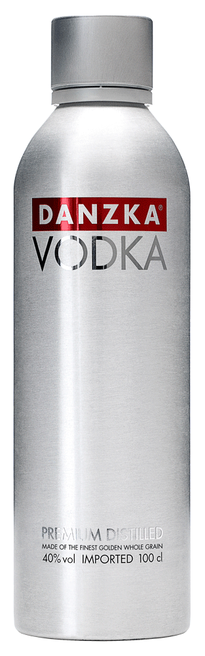
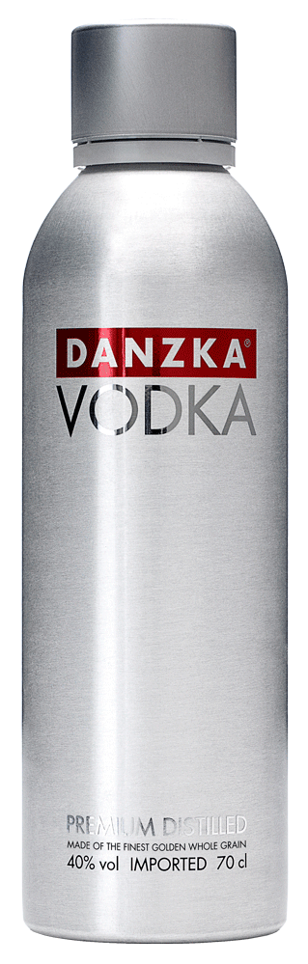
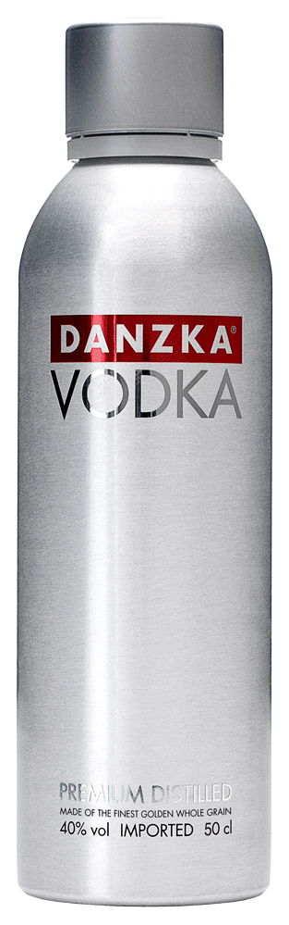
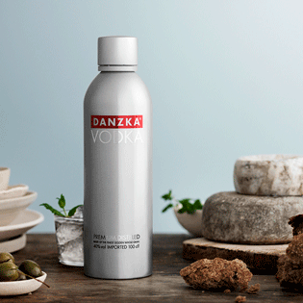
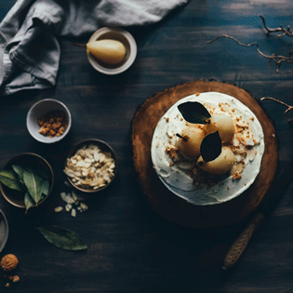
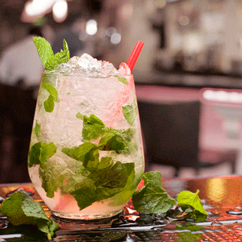
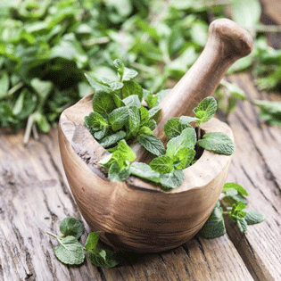
Водка DANZKA
DANZKA Vodka (ORIGINAL) 40%
ДАНСКА Водка (ОРИДЖИНАЛ) 40%
Регион происхождения: Германия, г. Эккернфёрде
Категория: Pure Neutral Vodka
Алкоголь: 40%
Артикул: 4697 / Объем: 500 мл / Цена: руб./бут.
Артикул: 4698 / Объем: 700 мл / Цена: руб./бут.
Артикул: 4699 / Объем: 1000 мл / Цена: руб./бут.
100% натуральные ингредиенты.
Двойная фильтрация.
Без добавления сахара.
Быстро охлаждается в небьющейся бутылке.
DANZKA ORIGINAL
Деликатная, хорошо сбалансированная водка, мягкая и чистая, с неповторимым насыщенным вкусом.
Она служит как идеальной основой для коктейлей, так и подходит для употребления в чистом виде.
Это потрясающая водка… она будет прекрасно смешиваться со всеми возможными безалкогольными напитками, которыми разбавляют спиртное, никогда не перебивая и всегда дополняя их.
Она будет придавать вкус классическим коктейлям и новым творениям.
И она очень приятная, чтобы просто выпить ее.

Slide 5
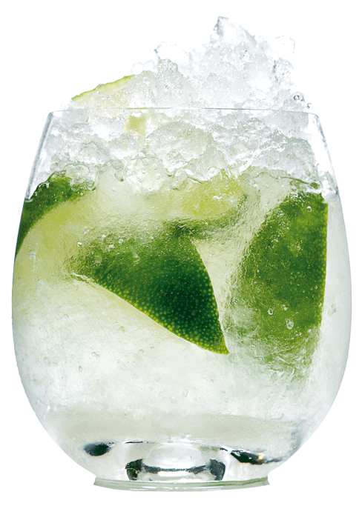
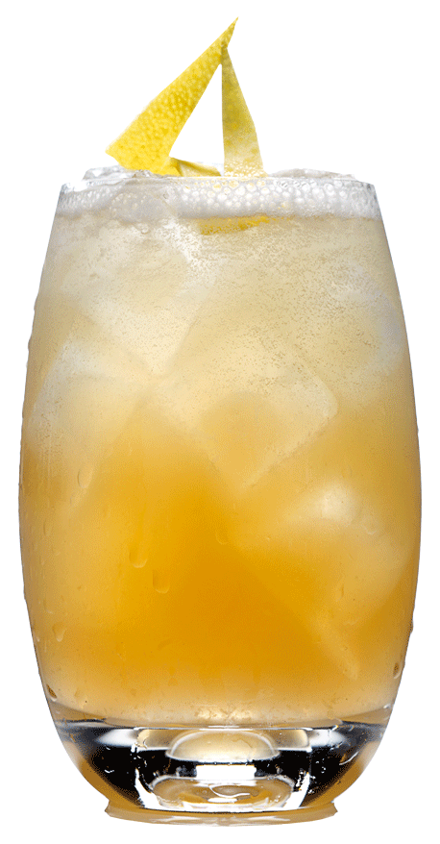
Водка DANZKA
DANZKA ORIGINAL cocktails
DANZKA «Caipiroska»
50 мл DANZKA Original;
¾ свежего лайма;
3 барные ложки тростникового сахара.
Бокал: Рокс
Метод: Смешайте лайм и тростниковый сахар в охлажденном бокале.
Наполните его колотым льдом. Добавьте DANZKA Оригинал. Хорошо перемешайте и украсьте долькой лайма.
Украшение: Долька лайма.
Уровень сложности: Средний.
Подсказка: Чем больше размешиваете, тем слаще становится.
DANZKA «Collins»
50 мл DANZKA Original;
20 мл лимонного сока;
10 мл сахарного сиропа;
3 капли биттера Ангостуры;
100 мл содовой (газированной) воды.
Бокал: Хайбол
Метод: Наполните шейкер кубиками льда. Добавьте DANZKA Original, лимонный сок, сахарный сироп и биттер. Потрясите и процедите в охлажденный стакан хайбол, наполненный кубиками льда. Украсьте долькой лимона.
Украшение: Долька лимона.
Уровень сложности: Средний.

Slide 6
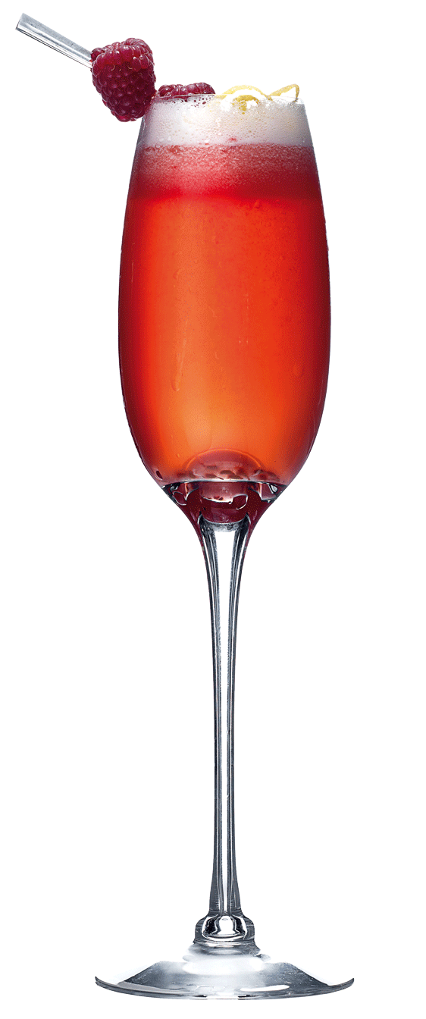
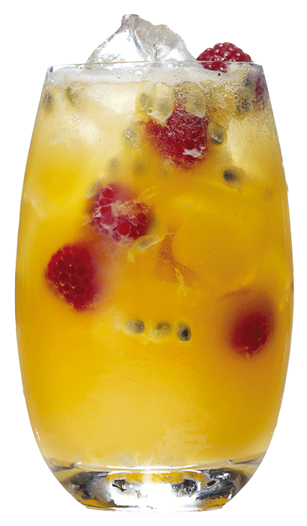
Водка DANZKA
DANZKA ORIGINAL cocktails
DANZKA «Glam»
30 мл DANZKA Original;
10 мл лимонного сока;
10 мл сахарного сиропа;
4 малины;
100 мл шампанского.
Бокал: Флют
Метод: Наполните шейкер кубиками льда. Добавьте DANZKA Original, лимонный сок, сахарный сироп и свежую малину. Встряхните и процедите в охлажденный бокал Флют. Долейте шампанским. Украсить малиной.
Украшение: Малина.
Уровень сложности: Cредний.
DANZKA «Touch of Jungle»
50 мл DANZKA Original;
80 мл пюре из маракуйи;
Семена из 1 маракуйи;
30 мл ванильного сиропа;
30 мл содовой (газированной) воды;
4 малины.
Бокал: Хайбол
Метод: Наполните шейкер кубиками льда. Добавьте DANZKA Original, пюре из маракуйи, семена маракуйи и ванильный сироп. Встряхните и процедите в охлажденный стакан хайбол, наполненный кубиками льда. Долейте газированной водой. Украсьте малиной.
Украшение: Малина.
Уровень сложности: Новичок.

Slide 7
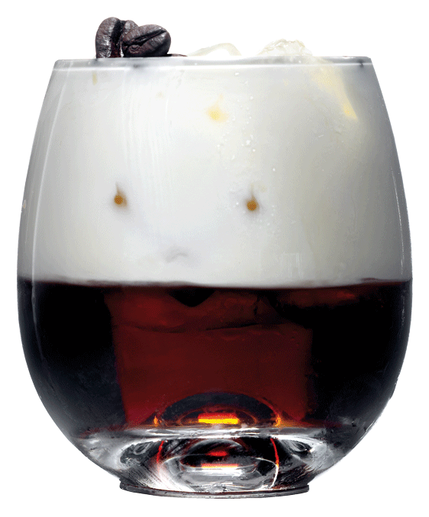
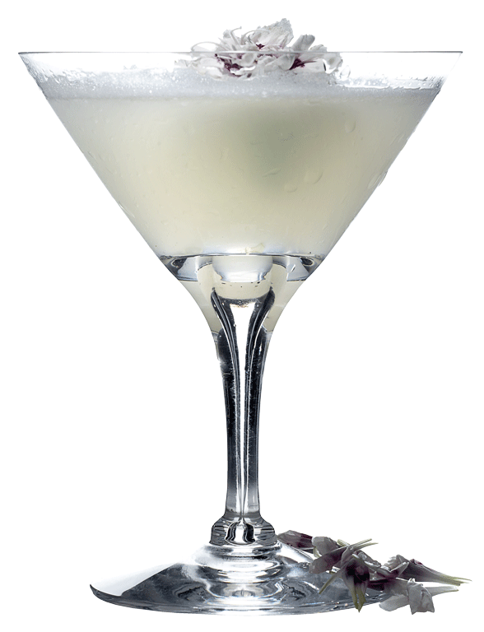
Водка DANZKA
DANZKA ORIGINAL cocktails
DANZKA «White Russian»
30 мл DANZKA Original;
20 мл кофейного ликера;
50 мл свежего цельного молока.
Бокал: Рокс
Метод: Наполните шейкер кубиками льда. Добавьте DANZKA Original и кофейный ликер. Встряхните и процедите в охлажденный бокал, наполненный кубиками льда. Долейте цельное молоко. Украсьте кофейными зернами. Украшение: Кофейные зерна.
Уровень сложности: Новичок.
Подсказка: Если не брать цельное молоко, то получится коктейль Черный Русский (Black Russian).
DANZKA «Snowflake»
50 мл DANZKA Original;
10 мл сока личи;
10 мл сока лайма.
Бокал: Коктейльный
Метод: Наполните шейкер кубиками льда. Добавьте все ингредиенты. Встряхните и процедите в охлажденный бокал для коктейля. Украсьте съедобным цветком.
Украшение: Съедобный цветок.
Уровень сложности: Новичок.

Slide 8


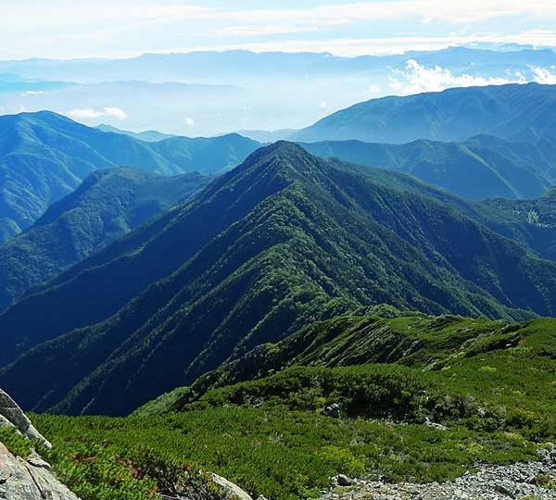
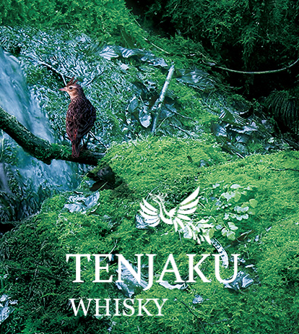
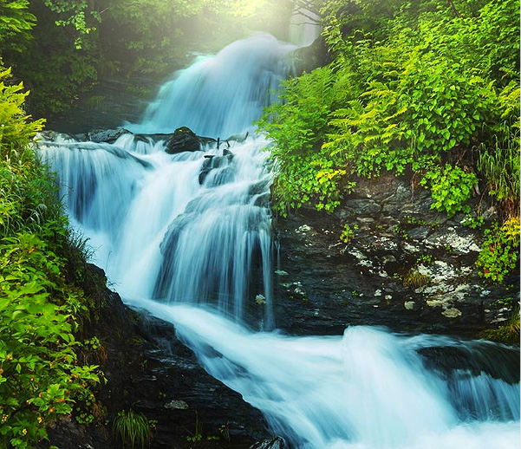
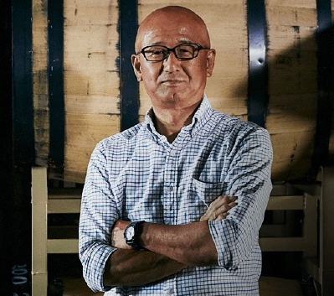
Японский виски
«Характер и дух страны восходящего солнца»
Регион происхождения: Япония, регионе Кофу, северо-восток префектуры Яманаси.
Владелец: Minami Alps Wine and Beverages Co., Ltd.
TENJAKU (天 雀) – молодой и амбициозный бренд японского виски, название которого в переводе означает «жаворонок» (Hibari).
Жаворонок в культуре Японии символизирует союз земли и неба, а также является предвестником весны. Подобно деликатной песне маленькой птички, букет виски переливается изысканными тонами и оттенками.
«Среда обитания жаворонка»
Производство Tenjaku уютно расположено в живописном регионе Кофу, в северо-восточной части префектуры Яманаси. Этот регион славится производством фруктов, таких как виноград, груши и персики. Благодаря выращиванию винограда, здесь процветает виноделие.
«Вода считается «душой» любого виски»
Для производства Tenjaku используется вода реки Fuefuki, которая является очень мягкой за счет умеренного содержания солей и минералов и дополнительной естественной фильтрации через вулканические породы гор Misaka.
Вода идеально балансирует и смягчает вкус виски.
«Мастер купажа»
За создание уникального купажа Tenjaku отвечает виски-мэйкер с более чем 30-летним стажем работы Кендзи Ватанабе.
Это профессионал с уникальным для индустрии виски винным прошлым, где он завоевал репутацию непревзойденного эксперта с изысканным вкусом и неповторимым стилем работы.

Slide 9
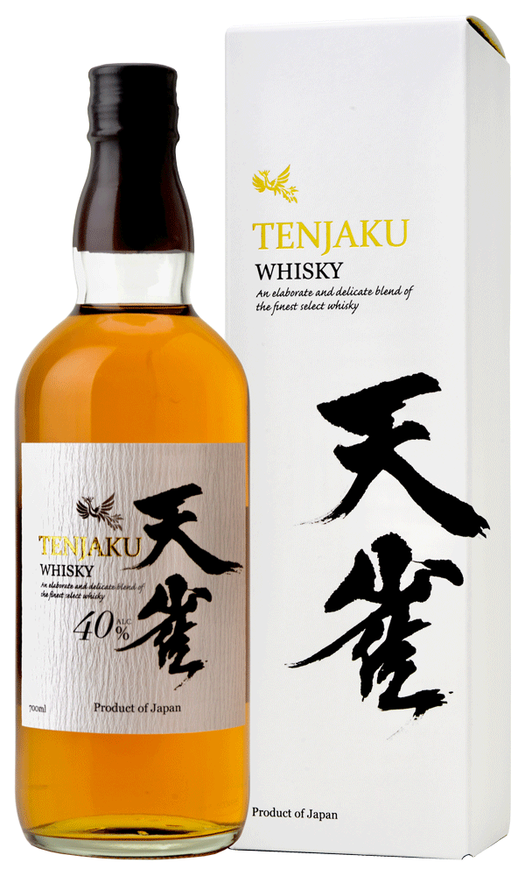
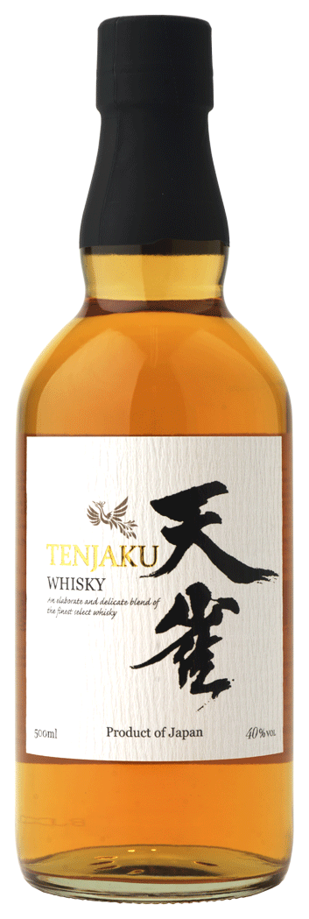
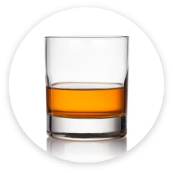
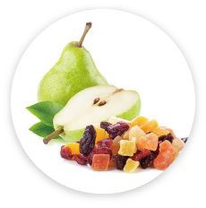
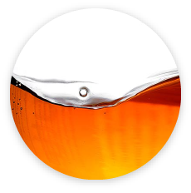
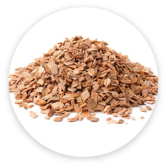
Японский виски
TENJAKU 40% 0,5л; 0,7л; 0,7л п/уп
ТЕНЖАКУ 40% 0,5л; 0,7л; 0,7л п/уп
Регион происхождения: Япония, регионе Кофу, северо-восточная часть префектуры Яманаси
Категория: Blended Japan Whisky
Возраст: 3 года
Выдержка: в бочках из-под бурбона
Алкоголь: 40%
Артикул: 4631 / Объем: 700 мл / Цена: руб./бут.
Артикул: 4644 / Объем: 700 мл / Цена: руб./бут. (без п/уп) Артикул: 4719 / Объем: 500 мл / Цена: руб./бут. (без п/уп)
TENJAKU (天 雀) – молодой и амбициозный бренд японского виски, название которого в переводе означает «жаворонок» (Hibari).
Жаворонок в культуре Японии символизирует союз земли и неба, а также является предвестником весны.
Подобно деликатной песне маленькой птички, букет виски переливается изысканными тонами и оттенками.
Содержание солодовых спиртов – 20%.
Дегустационные заметки:
Цвет: Янтарный .
Аромат: Тонкий дымный акцент. Груша и сухофрукты.
Вкус: Округлый, сбалансированный.
Послевкусие: Пряное. Долгоиграющее, сладость и дубовые оттенки.

Slide 10
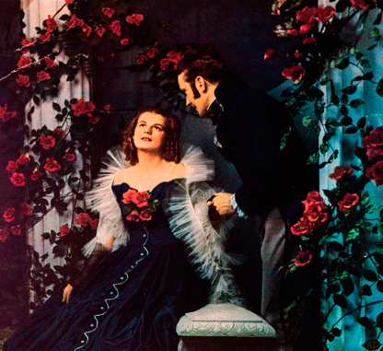
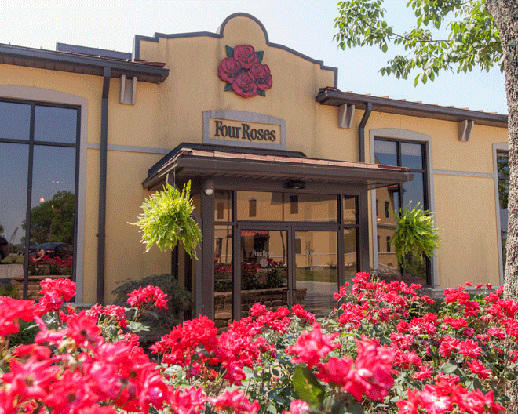
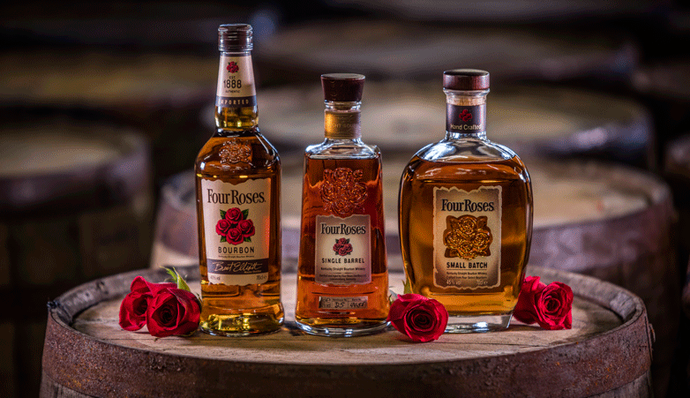
Американский виски
FOUR ROSES – ЛЕГЕНДА ЧЕТЫРЕХ РОЗ
Все началось, когда Пол Джоунс-младший, создатель бурбона «Four Roses», был очарован одной южной красавицей.
Известно, что он сделал ей предложение и ее ответ был следующим: если ее решение «Да», то она явится на предстоящий Большой бал в платье, украшенном бутоньеркой из роз.
С невероятным волнением Пол Джоунс ждал ее решения в вечер Большого Бала… и, когда она прибыла, на её роскошном платье красовались четыре красных розы.
Позднее, он назвал свой бурбон «Four Roses» (Четыре Розы), как символ своей преданности и любви к красавице.
С такой же страстью и увлечением он делал свой любимый бурбон «Four Roses».

Slide 11
Американский виски
ИСТОРИЯ «FOUR ROSES»
В 1884 году Пол Джоунc-младший перенес свой процветающий бизнес в Луисвилль, столицу Кентукки, где открыл офис на исторической Главной Улице, которую часто называли «район виски». Четыре года спустя в 1888 году он зарегистрировал торговую марку Four Roses.
В 1922 году компания Пола Джоуна приобрела the Frankfort Distilling Company.
В 1943 году компания Seagram выкупила the Frankfort Distilling Co., в первую очередь, чтобы заполучить одно из самых известных и узнаваемых имен в бизнесе того времени: Four Roses Kentucky Straight Bourbon.
Несмотря на то, что Four Roses был одним из самых продаваемых бурбонов в США в 30-х, 40-х и 50-х годах, Seagram приняли решение прекратить продажи бурбона Four Roses в штатах, и Four Roses сконцентрировались на растущих рынках Европы и Азии, где он быстро стал и сегодня остается одним из самых продаваемых бурбонов.
В 1966 молодой человек по имени Джим Ратледж (Jim Rutledge) присоединился к группе Seagram. В будущем, а точнее 1995 году, ему было суждено стать мастером-дистиллером Four Roses. Он безустанно трудился, чтобы вернуть бренд на рынок США, и его мечта смогла стать реальной с новым владельцем винокурни.
В Феврале 2002 года, the Kirin Brewery Company Ltd. приобрела торговую марку и все производственные мощности бурбона Four Roses. Вскоре после этого продажи в США были возобновлены и Four Roses очень быстро заработал репутацию одного из самых узнаваемых имен в мире бурбона.
В 2015 году Джим Ратледж ушел на пенсию и передал дела Бренту Элиотту (Brent Elliott), с которым вместе трудился последние 10 лет.
Люди, которые сегодня работают на Four Roses, продолжают наследие Пола Джоунса, заложенное им в 1888 году. Их страстное служение бескомпромиссному качеству и гордость за производство рукотворного титулованного бурбона наглядно проявляется в сочном мягком вкусе, который стал отличительной чертой бренда Four Roses.

Slide 12
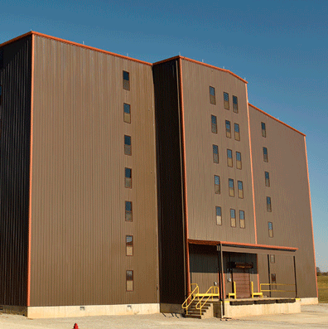
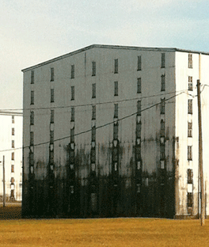
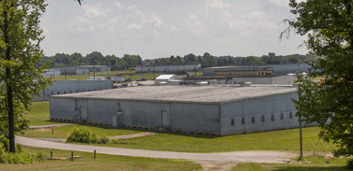
Американский виски
УНИКАЛЬНОСТЬ «FOUR ROSES»
в сравнении с другими Бурбонами
БУРБОН
«FOUR ROSES DISTILLERY»
БУРБОН
ДРУГИХ ПРОИЗВОДИТЕЛЕЙ
2 уникальных зерновых смеси
(«mash bills»)
1 зерновая смесь
(«mash bill»)
5 фирменных штаммов дрожжей
1 штамм дрожжей
10 типов спиртов, которые
выдерживаются отдельно
1 тип спирта
Одноэтажные стеллажные склады:
минимум колебаний температур
более равномерное созревание
Многоэтажные склады
Мягкий вкусовой профиль

Slide 13
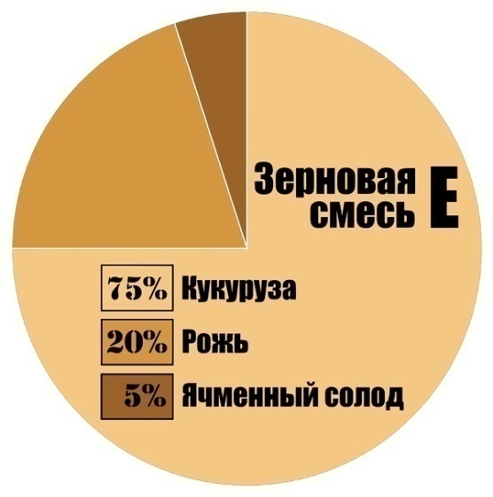
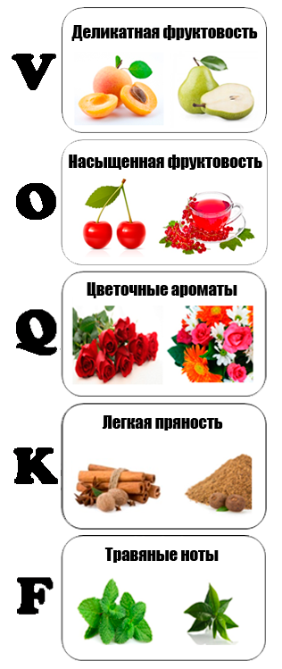






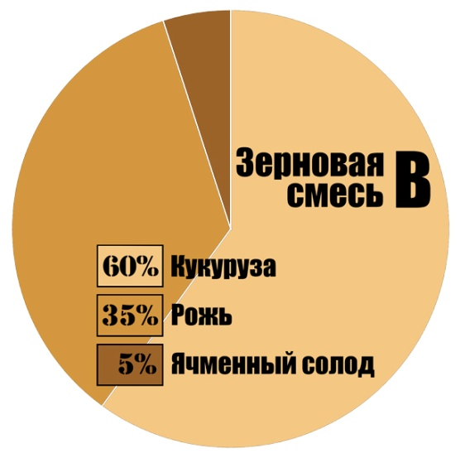




Американский виски
Рецепт бурбона от «Four Roses Distillery»
2
Зерновые
смеси
5
10
Уникальных спиртов
Штаммов дрожжей
Х
=

Slide 14
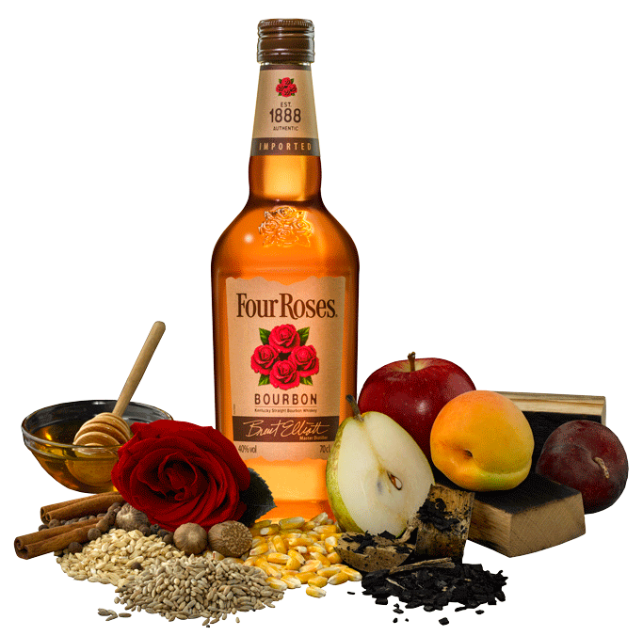
Американский виски
Уникальность «FOUR ROSES 40%»
В купаже этого бурбона – все 10 типов спиртов, которые выгоняются на винокурне. Это необходимо для получения его вкусового профиля от партии к партии.
Four Roses закупает кукурузу у одних и тех же фермеров на протяжении 50-ти лет.
Каждая из двух зерновых смесей комбинируется с пятью фирменными штаммами дрожжей, чтобы создать 10 уникальных бурбонов, которые производятся и выдерживаются отдельно.
Используемые спирты:
Зерновые смеси (тип «В» и «Е»):
Рецепт зерновой смеси: OB => 60% кукуруза, 35% рожь, 5% соложенный ячмень
OE => 75% кукуруза, 20% рожь, 5% соложенный ячмень
Благодаря уникальной выдержке на одноэтажных стеллажных складах, для минимизации колебания температур, достигается мягкое и более равномерное вызревание, что приводит к более тонким и мягким аромату, вкусу и телу бурбона.

Slide 15
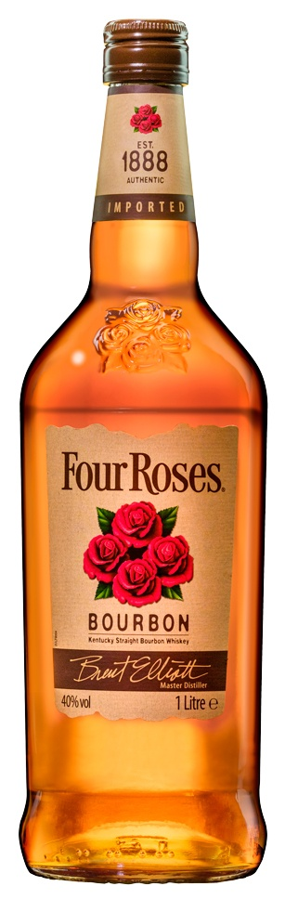
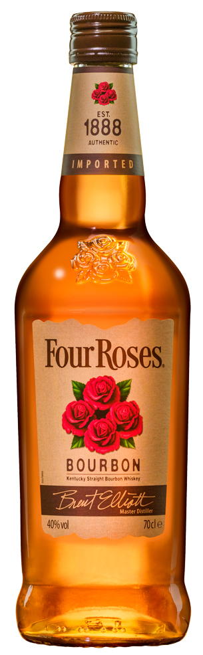
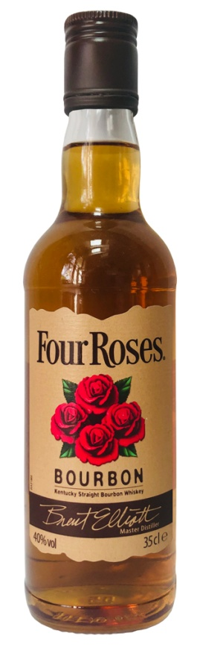
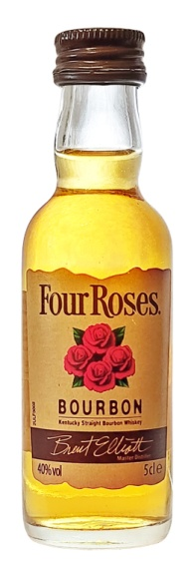
Американский виски
FOUR ROSES 40% OF 0,7л
ФО РОУЗЕЗ 40% ОФ 0,7 л
Регион происхождения: USA, Kentucky, Four Roses Distillery
Категория: Straight Bourbon Whiskey
Возраст: не менее 5 лет (от 5 до 12 лет)
Выдержка: в новых обожженных бочках из американского белого дуба
Зерновая смесь OE: 75% кукуруза, 20% рожь, 5% ячменный солод
Зерновая смесь OB: 60% кукуруза, 35% рожь, 5% ячменный солод
Алкоголь: 40%
Артикул: 9700 / Объем: 1000 мл / Цена: руб./бут.
Артикул: 9677 / Объем: 700 мл / Цена: руб./бут.
Артикул: 9699 / Объем: 350 мл / Цена: руб./бут.
Артикул: 9698 / Объем: 50 мл / Цена: руб./бут.
«Natural Colour» – обладает естественным цветом.
Смешайте свой любимый коктейль с этим всемирным любимцем, чтобы получить современный утонченный вкус.
Насладитесь этим мягким и деликатным бурбоном с длительным приятным послевкусием.
Оцените его аромат и вкус в вашем любимом коктейле, в чистом виде, со льдом или добавлением воды.
Дегустационные заметки:
Аромат: Фруктовые и цветочные ароматы, легкие специи и мед.
Вкус: Свежий, но при этом мягкий и деликатный, свежие фрукты, оттенки груши и яблока.
Послевкусие: Мягкое, долгое и приятное.

Slide 16
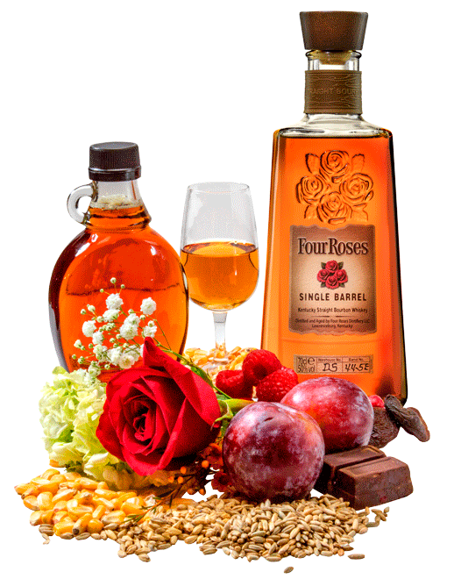
Американский виски
Уникальность «FOUR ROSES Single Barrel 50%»
Four Roses Single Barrel изготавливается только из одного рецепта бурбона OBSV, из десяти производимых на винокурне.
Single Barrel – настоящий «hand crafted» (рукотворный крафтовый) бурбон – вручную управляемая линия розлива, вручную наклеиваемые этикетки. Каждая этикетка подписывается вручную – указывается номер бочки и буквенный код склада, на котором эта конкретная бочка была выдержана.
Four Roses закупает кукурузу у одних и тех же фермеров на протяжении 50-ти лет.
Four Roses всегда ищет лучшую в мире рожь и импортирует ее (из Дании и Швеции).
В его рецепте используется больше ржи, чем в любом другом бурбоне (рожь добавляет виски больше характера и вкуса)
Используемые спирты:
Зерновая смесь (тип «В»):
Рецепт зерновой смеси: OB => 60% кукуруза, 35% рожь, 5% соложенный ячмень
Благодаря уникальной выдержке на одноэтажных стеллажных складах, для минимизации колебания температур, достигается мягкое и более равномерное вызревание, что приводит к более тонким и мягким аромату, вкусу и телу бурбона.

Slide 17
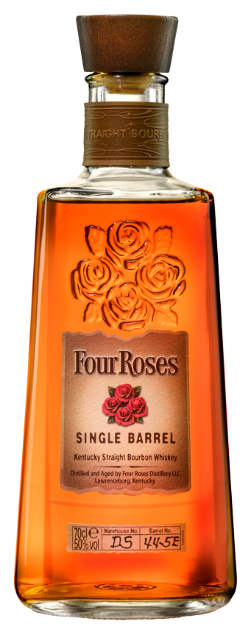
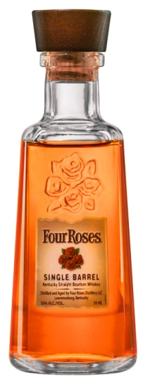
Американский виски
FOUR ROSES Single Barrel 50% OF 0,7л
ФО РОУЗЕЗ Сингл Баррел 50% ОФ 0,7л
Регион происхождения: USA, Kentucky, Four Roses Distillery
Категория: Straight Bourbon Whiskey
Возраст: средний возраст отбираемых бочек 9 лет (никогда не младше 8-ми лет)
Выдержка: в новых обожженных бочках из американского белого дуба
Зерновая смесь OB: 60% кукуруза, 35% рожь, 5% соложенный ячмень
Алкоголь: 50%
Артикул: 9679 / Объем: 700 мл / Цена: руб./бут.
Артикул: 9701 / Объем: 50 мл / Цена: руб./бут.
«Natural Colour» – обладает естественным цветом.
«Single Barrel» - разлит из одной бочки.
Вы захотите смаковать вкус этого премиального бурбона Single Barrel (разлитого из одной бочки) снова и снова.
Он сложный, полнотелый и удивительно мягкий, с деликатным длительным и невероятно приятным послевкусием.
Пить его следует в чистом виде или со льдом.
Дегустационные заметки:
Аромат: Сухие пряности, груша, кокос, ваниль и кленовый сироп.
Вкус: Тона спелой сливы и вишни, мощный, полнотелый, мягкий.
Послевкусие: Мягкое, долгое и деликатное.

Slide 18
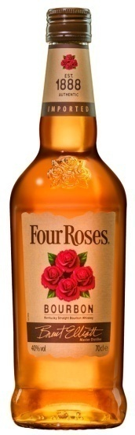
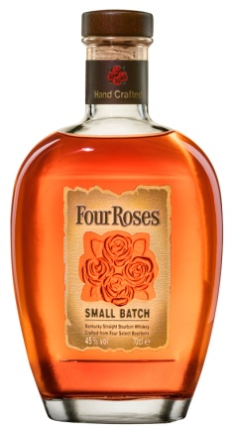

Американский виски
FOUR ROSES – НЕКОТОРЫЕ ИЗ НАГРАД
FOUR ROSES 40% OF 0,7л
2018: Excellent, Highly Recommended, Tried & True Award, 92 points / Ultimate Spirits Challenge
Cocktail Recommendation: Gold Rush
Best Bourbon / Taste of the Bluegrass / People's Choice
2017: Best Bourbon / Taste of the Bluegrass / People's Choice
Excellent, Highly Recommended, 93 points / Ultimate Spirits Challenge
FOUR ROSES Small Batch 45% OF 0,7л
2018: Excellent, Highly Recommended, Tried & True Award / Ultimate Spirits Challenge
Cocktail Recommendation: Gold Rush, 91 points;
2017: 98 Rating / World Spirits Competition
Cigar & Spirits Magazine
2015: Double Gold Medal / San Francisco World Spirits Competition
FOUR ROSES Single Barrel 50% OF 0,7л
2019: Excellent, Highly Recommended, Tried & True Award, 93 Points / Ultimate Spirits Competition
Cocktail Recommendation: Old Fashioned
2018: Excellent, Highly Recommended, Tried & True Award, 92 points / Ultimate Spirits Challenge
Cocktail Recommendation: Gold Rush
2017: 97 Rating / World Spirits Competition
Cigar & Spirits Magazine
Excellent, Highly Recommended, 92 Points / Ultimate Spirits Challenge

Slide 19
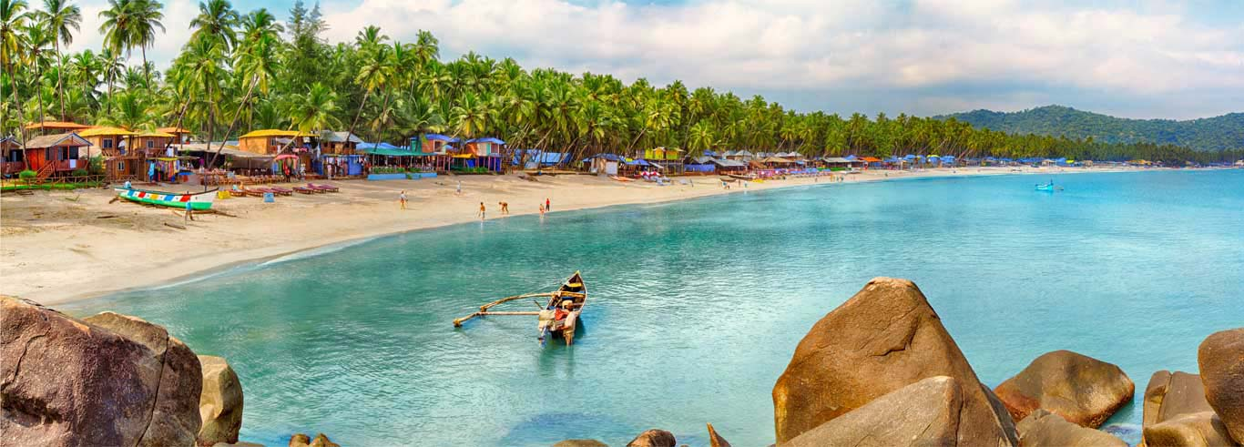
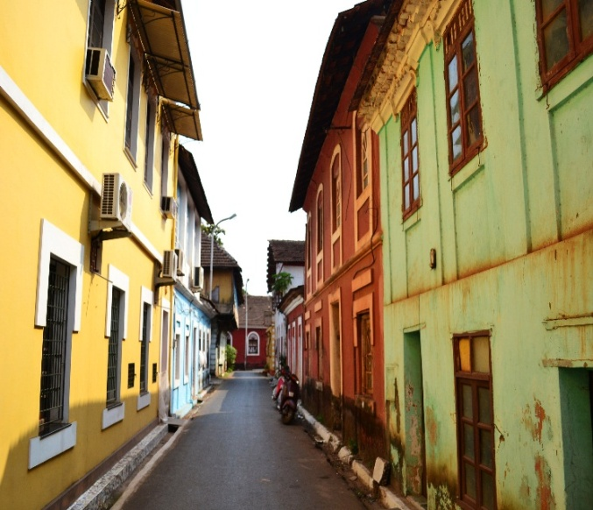
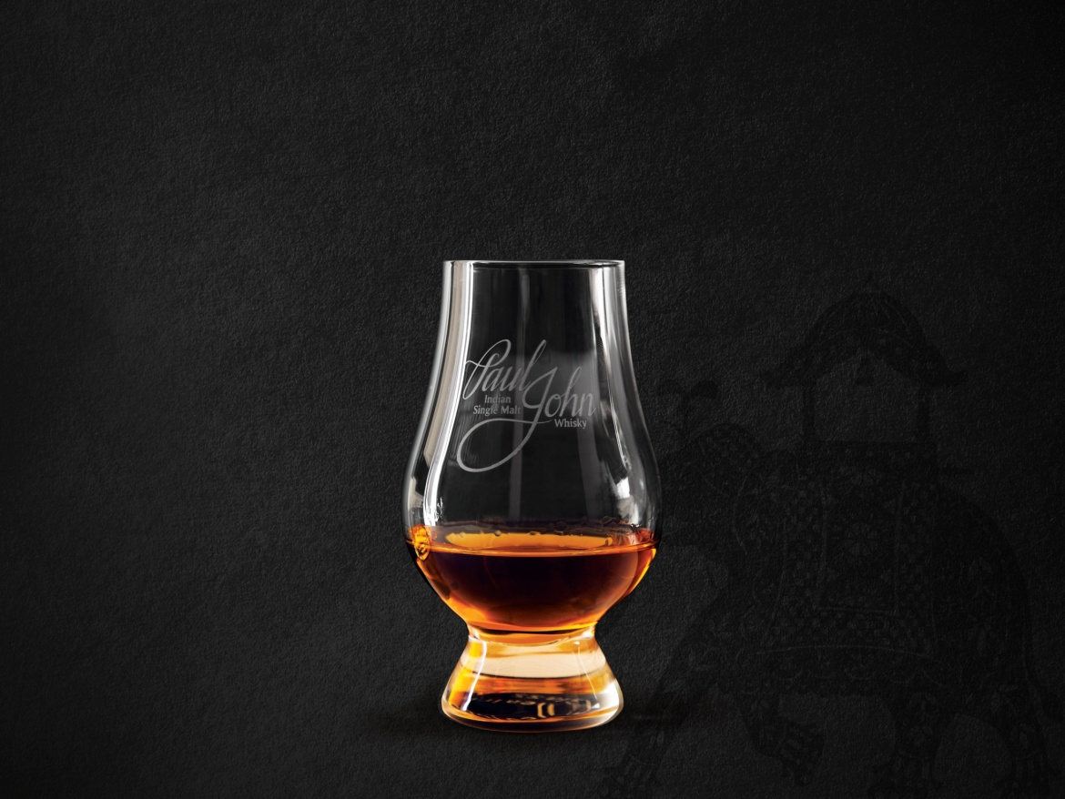


Индийский виски из ГОА
«Paul John Indian Single Malt»
«ГОА – португальская колония в прошлом»

Slide 20




Индийский виски из ГОА
«Paul John Indian Single Malt»
«Mr. Paul P John - Основатель John Distilleries»
Пол Джон, бизнесмен.
Основал компанию «John Distilleries Pvt. Ltd.» в 1992году.
В 2004 владелец компании Пол Джон решил создать премиальный бренд односолодового виски в Индии, где основную лидирующую позицию рынка по потреблению занимают недорогие купажированные виски.
Индийские купажированные виски делают на основе мелассы, экстракта сахарного тростника.
Так родился одноименный виски «Paul John Indian Single Malt», в производстве которого используется местный ячмень, выращенный у подножия Гималаев.
Потребление виски в мире: Индия - 1,7 млрд. литров; США – 462 млн. литров.
ГОА

Slide 21


Индийский виски из ГОА
«Шестирядный ячмень»
Есть два вида ячменя, пригодных для производства виски: 2-хрядный и 6-тирядный, в зависимости от расположения зерен.
На производстве виски Paul John используют 6-тирядный. В нем больше протеинов и меньше углеводов.
В производстве используется местный сорт, выращенный у подножия Гималаев. Благодаря высокому содержанию протеинов и клетчатки данный сорт ячменя дает в итоге более плотный и насыщенный по аромату спирт, в котором будут преобладать фруктовые и яркие цветочные тона.
Насыщенный спирт вкупе с быстрым процессом созревания в жарких климатических условиях Гоа дает характерную маслянистость и сливочный, насыщенный характер виски Paul John. Виски более концентрированный, с интенсивным ароматом; бутиллируется при крепости не ниже 46% и не подвергается холодной фильтрации.
«Гоа и вода»
Для производства виски используются 100% местные источники;
Гоа издавна известен чиcтотой природных водных источников;
Вода подвергается деминерализации перед использованием.
Гоа был выбран для строительства винокурни не только из-за своего уникального микро-климата и чистых водных источников, но и из-за особого чувства, которое питает глава компании к этому месту, восхищаясь красотой пляжей и особой атмосферой.
По мнению владельца компании, Гоа – это идеальное место для производства качественных односолодовых виски, впитавших в себя красоту и уникальность местности.
«Торф»
Закупается в Абердине и на острове Айла.
В коллекции всего три торфяных версии:
«EDITED» | Mix торфа о. Айла & Абердина | 10-15 ppm
«BOLD» | Торф о. Айла | 30-35 ppm
PEATED SELECT CASK | Торф Абердина | 35-40 ppm
Примеры для сравнения: Ardbeg: 40-50 ppm; Laphroaig: 40-50 ppm.

Slide 22





Индийский виски из ГОА
Michael D'Souza - Master Distiller
«Мастер винокурни»
Майкл Д’Cуза 23 года проработал на компанию John Distilleries Ltd.
В 2004г. был назначен Мастером винокурни, этот год можно считать рождением односолодового виски Paul John Indian Single Malt Whisky.
Под его руководством на винокурне было установлено новое оборудование, отвечающее высокому стандарту качества, который был поставлен перед командой.
В 2017 году завоевал титул «Master Distiller of the Year 2017» по мнению Icons Of Whisky, India Chapter.
«Дистилляция»
Медные перегонные кубы были произведены в Индии (Гуджарат); специальный дизайн с удлиненными «лебедиными шеями» позволяет получать более легкий и фруктовый спирт.
На винокурне установлено всего два перегонных куба, один объемом 12000л., второй – 6000L, для подогрева которых используют пар.

Slide 23



Индийский виски из ГОА
«Склады»
В распоряжении компании два склада:
Один (подземный) вмещает 4,000 бочек, в нем поддерживается комфортная температура и в нем меньше уровень влажности.
Другой склад расположен выше на уровне земли; вместительностью 6,000 бочек и более теплый.
Компания покупает бочки из-под бурбона в США.
«Климат»
Тропический климат Гоа ускоряет процесс созревания виски в бочках, отсюда высокий показатель доли ангелов 8-10%.
В Шотландии средний показатель испарения от 2-3% в год, поэтому один год выдержки на Гоа равен четырем годам в Шотландии
При разных температурах и в разном климате вкус и букет виски формируется по-разному, это объясняет особенности букета виски Paul John.

Slide 24




Индийский виски из ГОА
«Paul John Indian Single Malt»
Ключевые факты
Используется шестирядный ячмень
Выдержка в бочках из-под бурбона
Бочки хранятся на складах без климат - контроля
Уникальный жаркий климат, ускоряет созревание виски .
Высокий показатель испарения спиртов от 8-10%.
Год выдержки на Гоа = четыре года в Шотландии
Не подвергался холодной фильтрации.
Без красителей & ароматизаторов
Флагманы:
Brilliance, Edited & Bold > около 6 лет.
Бочковые релизы:
Classic & Peated > 7 лет.

Slide 25






Индийский виски из ГОА
«Paul John Indian Single Malt»
В настоящий момент в ассортимент входят около 8 версий, базовая версия «Brilliance» / Сияние (46%, без холодной фильтрации), затем «Edited» и «Bold».
«Brilliance» - полностью неторфяная версия, в то время как в варианте «Edited» проступают легкие копченые тона; версия «Bold» представляет собой торфяной виски.
Все производство 100% сосредоточено в Индии, за исключение торфа, который привозят из Шотландии, т.е. ячмень, выращенный в Индии, солодят и сушат на шотландском торфе.
Также линейка дополнена двумя версиями бочковой крепости, - «Classic» и «Peated»

Slide 26









Индийский виски из ГОА
Награды
Более 200+ наград и побед на международных конкурсах за последние 6 лет

Slide 27
NIRVANA 40% OF 0,7л п/уп НИРВАНА 40% ОФ 0,7л п/уп
Индийский виски из ГОА
Регион происхождения: штат Гоа, юго-запад Индии.
Категория: Single Malt Indian Whisky
Возраст: не менее 6 лет
Выдержка: 100 % в бочках из-под Bourbon barrels.
Алкоголь: 40%
Артикул: 4648 / Объем: 700 мл / Цена: руб./бут.
«Chill Filtered» – используют метод холодной фильтрации.
«Natural Colour» – обладает естественным цветом.
Поражающий воображение односолодовый виски с берегов Гоа, Нирвана пробуждает ваши чувства тонким ароматом бурбона, фруктового пирога и притягательного карамельного пудинга. Сладость медовых сот мягко расплывается по нёбу, дополняясь слегка присыпанным солью ячменем, в то время как сочная ваниль предвещает медовое послевкусие этого богатого, выгнанного в меди виски, давая Вам возвышенные ощущения и унося прочь от мирской суеты.
Дегустационные заметки:
Цвет: Глубокий медный.
Аромат: Привлекательный аромат настоянного на медовых сотах бурбона, сочного и сладкого фруктового пирога, с легкими тонами соблазнительного карамельного пудинга.
Вкус: Восхитительный нежный мед со слегка присыпанным солью ячменем; роскошное ощущение вкуса и структуры виски со сладостью медовых сот.
Послевкусие: Чрезвычайно долгое, с яркими и сочными ощущениями меда, ячменя и сочной ванили.
Баланс: Приносящий радость ячмень тесно переплетается с высококачественным дубом, принося прикосновение к настоящему Гоанскому удовольствию.

Slide 28

Итальянский виски
PUNI Distillery (ПУНИ Дистиллери)
Пуни – первый односолодовый виски Италии
Винокурня Puni является первой и на данный момент единственной винокурней в Италии.
Это семейное предприятие, основанное в 2010 году супругами Альбрехтом и Даниэлой Эбенспергер, которым они управляют вместо со своими сыновьями Йонасом и Лукасом.
Завод расположен на севере Италии в самом сердце итальянской части Альп, на границе с Австрией и Швейцарией.
Ключевые элементы при создании итальянского виски – чистейшая альпийская вода, местное зерно, традиционные перегонные кубы, сделанные в Шотландии, а также отлаженная система и организация процесса выдержки.
Винокурня Puni явилась результатом огромного труда, энтузиазма и безграничной страсти семейства Эбенспергер к шотландской «воде жизни».
Винокурня уютно расположилась в самом центре Альп, вблизи от Ортленского горного массива, совсем неподалеку от городка Глоренца долины Финшгау.
Значительные температурные колебания между летними и зимними сезонами благотворно влияют на процесс вызревания виски. Учитывая подобный климат, «итальянский Хайленд» оказался идеальным местом для создания выдающегося виски.
Долина Финшгау, где преобладает сухой климат, считается традиционным зерновым регионом с богатым фермерским наследием.
Рожь всегда доминировала здесь над прочими культурами. Еще со времен Средневековья долина считалась важнейшим сельскохозяйственным регионом.
На винокурне Puni для изготовления сусла используется исключительно зерно местных фермеров.

Slide 29

Итальянский виски
PUNI Distillery (ПУНИ Дистиллери)

Slide 30


Итальянский виски
PUNI NATURE
(Природа ПУНИ)
Валь Веноста лежит в центральной части Альп. Здесь Альпы достигают своей наибольшей ширины (250 км). Кроме того долина окружена высокими хребтами — факт влекущий за собой с точки зрения климата островное и самое закрытое местоположение в Восточных Альпах и приводящий к уменьшению выпадения осадков.
Метеорологические образования, приближающиеся и от Атлантического океана, и с юга, ослабляются и вызывают сухость в сельском хозяйстве.
Искусственное орошение является необходимостью, потому что только оно позволяет обеспечить стабильное получение сельскохозяйственной продукции.
Средние температуры января от −1 °С в Шландерсе до −6,2 °C на перевале Решен (Ресиа) — июля +14°+19 °C.
Осадки выпадают преимущественно летом: 481 мм в среднее в год в Шландерсе — 663 мм в год на перевале Решен (Ресиа).
Свое название винокурня получила от местной речки Puni, которая пересекает долину.
Подобно многим шотландским винокурням, носящим старинные гэльские имена, название Puni - это древнее ретороманское наименование, что символизирует тесную связь винокурни с местной историей и традициями.
Первый итальянский солодовый виски, выдержанный по всем правилам три года, был выпущен в октябре 2015 году.

Slide 31



Итальянский виски
PUNI CUBE (Куб ПУНИ)
PUNI CUBE: Винокурня Пуни расположена вблизи средневекового городка Глоренца в Южном Тироле. Свое название она берет от протекающей поблизости реки Пуни, которая стекает с Альпийских гор (3 391 метров) и идет вниз через Глоренцу в долину Финшгау.
Винокурня представляет из себя куб высотой 13 метров. Привлекающий внимание дизайн здания из смещенных красных кирпичей вдохновлен традиционным для региона стилем окон зерновых амбаров, и отражает гармоничное сочетание традиций и инноваций на винокурне Пуни. Виски производится внутри куба, ниже уровня земли.
Каждый год винокурня привлекает множество туристов со всего мира. Посетители могут изучить полный производственный цикл во время тура, и узнать все о производстве первого Итальянского Солодового Виски.

Slide 32



Итальянский виски
PUNI MALT (Солод ПУНИ)
PUNI MALT: Как первый производитель виски в Италии, ПУНИ использует три типа соложенного зерна, чтобы придать Итальянскому Солодовому Виски особый вкус:
Ячмень формирует солодовую пряную основу;
Пшеница придает мягкость и сладость;
Рожь добавляет спирту тела и глубины.
С самого начала Пуни использует только местную рожь. Особенно стоит отметить рожь, выращиваемую около аббатства Мариенберг: Это очень старый сорт ржи, который дает дистилляту выдающиеся вкусовые характеристики. Большая часть пшеницы также выращена в Южном Тироле.

Slide 33



Итальянский виски
PUNI MAKE (Изготовление ПУНИ)
PUNI MAKE: Высокие изящные перегонные кубы - результат тщательного, умелого и кропотливого труда мастеров из Ротс в Шотландии, - отвечают за мягкий фруктовый стиль виски.
За пределами Великобритании едва ли найдется с десяток винокурен в Европе, которые используют традиционное оборудование и перегонные кубы, привезенные из самой Шотландии.
На винокурне применяется традиционная технология изготовления виски. Для дистилляции поочередно используются два разных перегонных куба.
Для подогрева используют не пар, а кипящую воду. Это уникальная и единственная система нагрева была разработана в сотрудничестве с шотландскими и итальянскими инженерами.
Технология позволяет более точно контролировать температуру в процессе дистилляции и провести более точное отсечение лучшей части спирта для будущего виски.

Slide 34



Итальянский виски
PUNI CASK (Бочки ПУНИ)
PUNI CASK: Помимо использования нормальных складов, Пуни выдерживает часть бочек из-под бурбона в заброшенных военных бункерах, оставшихся со времен Второй Мировой Войны.
Для этой цели в аренду взято несколько бункеров, где бочки хранятся при стабильной температуре и уровне влажности, за 4-метровцыми бетонными стенами.

Slide 35








Итальянский виски
«PUNI - THE ITALIAN WHISKY»
Gold
IWSC 2016 Design & Packaging
Double Gold
San Francisco World Spirits Competition 2016
World’s Best Design
World Whiskies Awards 2016

Slide 36




PUNI GOLD 43% OF 0,7л п/уп Пуни Голд 43% ОФ 0,7л п/уп
Итальянский виски
«ВАНИЛЬ, МАНГО, ПЕРЕЦ»
Регион происхождения: Альто-Адидже, север Италии.
Категория: Single Malt Italian Whisky
Возраст: 5 лет
Выдержка: 100 % first-fill Ex-Bourbon casks
Алкоголь: 43%
Артикул: 9657 / Объем: 700 мл / Цена: руб./бут.
«Non Chill Filtered» – не подвергался холодной фильтрации.
«Natural Colour» – обладает естественным цветом.
PUNI GOLD - классическая версия, золотой эталон итальянского Single Malt. Виски выдержан в бочках из-под бурбона (first-fill Ex-Bourbon casks)
Данная версия выдерживалась на наземных складах, где влияние климатических перепадов между зимним и летним сезоном, которые ускоряют процесс естественного созревания, наиболее ярко выражено.
Дегустационный профиль:
Виски GOLD развивает изысканный и мягкий вкус, с доминирующей сладостью ванили и сливочной ириски.
Гармоничное сочетание ароматов летних фруктов, дополненное оттенком пряного дуба.
92 points Silver_IWSC 2019 Double Gold_CWSA 2018
Silver Outstanding_IWSC 2018
Оценка Дж. Мюррея
(Jim Murray’s Whisky Bible 2020)
92.5/100

Slide 37
Спасибо за внимание!
ООО «ВЕЛЬД-21»
123022, город Москва, 2-я Звенигородская ул, д.13 стр.15 Тел/факс: (495) 727-39-29 /28 Сайт: www.veld21.ru

